Slide 1




Tiết 1

Slide 2
1
Vào sáng Chủ nhật:
a) Bạn thức dậy lúc mấy giờ? Ăn sáng vào lúc nào?
b) Việc đầu tiên bạn muốn làm cùng bố mẹ là gì? Bắt đầu vào lúc nào?
Quay kim giờ, kim phút để đồng hồ chỉ những thời điểm đó.
Thực hành theo nhóm đôi

Slide 3
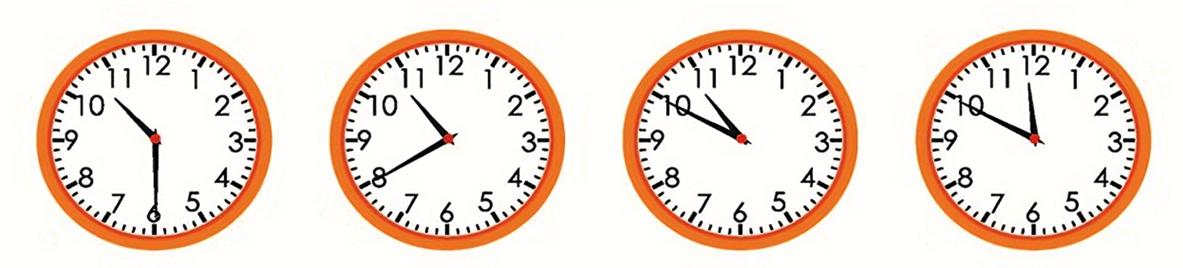
2
Chọn câu trả lời đúng.
Bữa trưa Chủ nhật, cả nhà sẽ cùng nhau vào bếp và nấu các món ăn: cơm, rau trộn, gà nướng và canh rau củ thập cẩm.
a) Nồi cơm được cắm điện vào lúc 10 giờ 10 phút. Sau 40 phút nữa, điện sẽ tự ngắt và cơm sẽ chín. Hỏi đồng hồ nào dưới đây chỉ lúc cơm chín?
A
B
C
D

Slide 4

2
Chọn câu trả lời đúng.
b) Mẹ làm món rau trộn mất 7 phút. Mẹ bắt đầu làm vào lúc 10 giờ 50 phút. Hỏi đồng hồ nào dưới đây chỉ lúc mẹ làm xong món rau trộn?
A
B
C
D

Slide 5
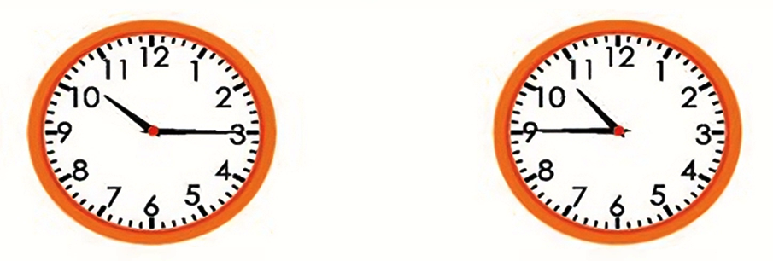
2
Chọn câu trả lời đúng.
c) Món gà được nướng bằng lò điện. Thời gian bắt đầu và kết thúc như sau:
Bắt đầu
Kết thúc
Hỏi món gà được nướng trong bao nhiêu phút?
A. 20 phút
B. 25 phút
C. 30 phút
D. 35 phút

